Slide 1


PORTAL EDUCATIVO PARA EL PROGRAMA DE INGENIERÍA DE SISTEMAS materia: arquitectura de software

Slide 2
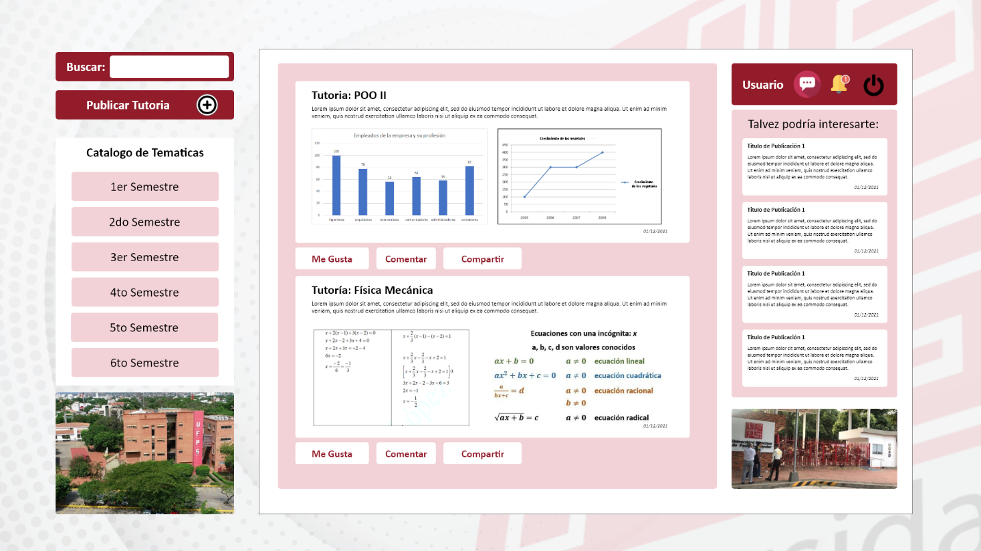


Portal Educativo para el Programa de Ingeniería de Sistemas.
Este proyecto consiste en desarrollar un portal en línea donde el usuario pueda resolver todo tipo de dudas en relación a diferentes temas del programa de ing. De sistemas, con el fin de crear una comunidad de aprendizaje conformada por tutores, estudiantes y docentes con el objetivo de aprender y compartir conocimientos.

Slide 3

Problema
Actualmente en el programa de ing. De sistemas no se cuenta con un espacio en el que los usuarios puedan tener acceso a recursos educativos que le permitan fortalecer su autoaprendizaje, es por esto que el desarrollo de un portal educativo ofrecerá una comunidad donde sus usuarios puedan aprender y compartir conocimientos.

Slide 4
Objetivo General
Desarrollar un portal educativo que brinde acceso a contenidos de calidad para enriquecer los conocimientos de los usuarios.
Objetivos Específicos
Facilitar el acceso a los usuarios de los contenidos teóricos y prácticos en cualquier momento del día.
Promover el intercambio de información, así como el debate y la comunicación entre los usuarios.
Dinamizar la enseñanza de los contenidos permitiendo compartir numerosos recursos, con los que el usuario podrá construir su conocimiento con información de calidad.
Fortalecer el aprendizaje autónomo para que el estudiante no se limite sólo al conocimiento adquirido en clase.

Slide 5

Alcance
Para el alcance del desarrollo del proyecto se llevó a cabo varios módulos con relación a la gestión del conocimiento del portal educativo, gestión de los usuarios, gestión de las publicaciones, y un sistema básico de tutoría con su respectiva calificación.

Slide 6
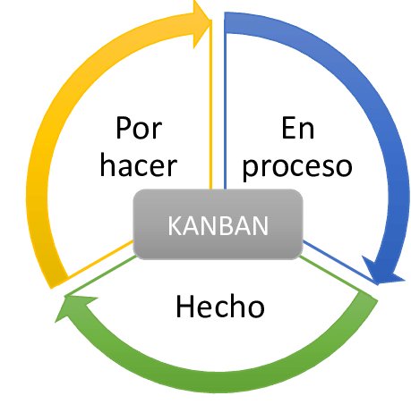
Metodología del Proyecto
Para el desarrollo del proyecto portal educativo para el programa de ingeniería de sistemas se decidió implementar la metodología kanban ya que nos permite gestionar la realización de las tareas hasta su finalización y de esta manera disminuir el tiempo de entrega.

Slide 7
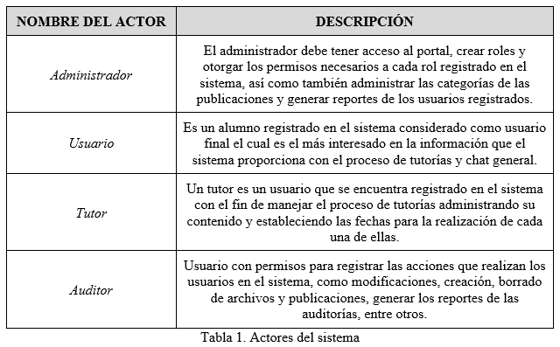
Actores del Sistema

Slide 8
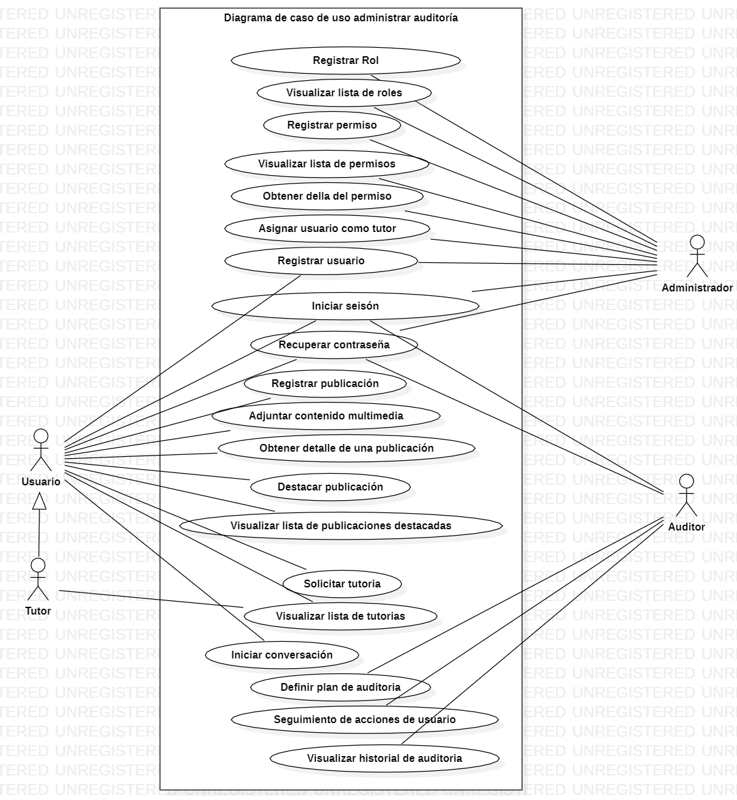
Diagrama de Caso de Uso General
Diagrama de caso de uso del portal educativo

Slide 9

Arquitectura del sistema
El desarrollo del software portal educativo para el programa de ingeniería de sistemas utiliza una arquitectura basada en microservicios. Estos microservicios surgieron con base en las historias de usuario.

Slide 10
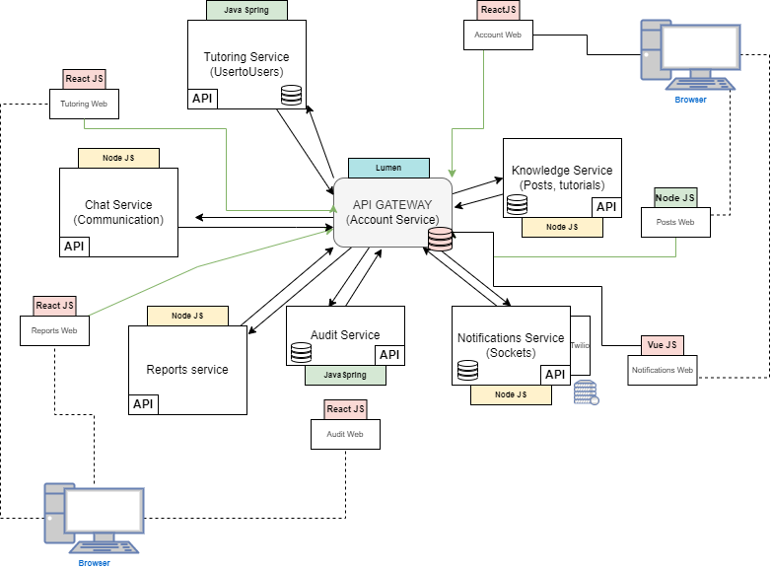
Microservicios
Diagrama de arquitectura de Desarrollo de Software Microservicios

Slide 11
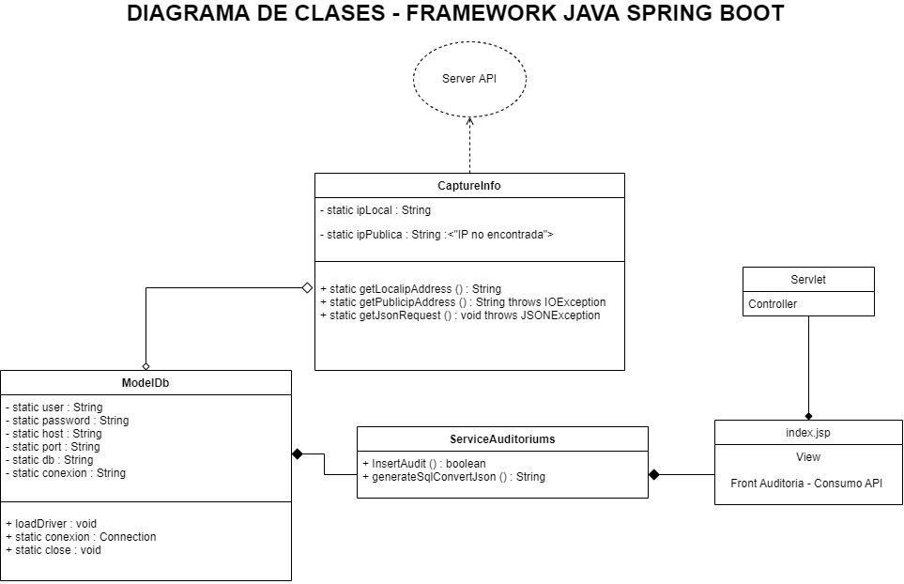
Diagrama de clases Audit Service

Slide 12
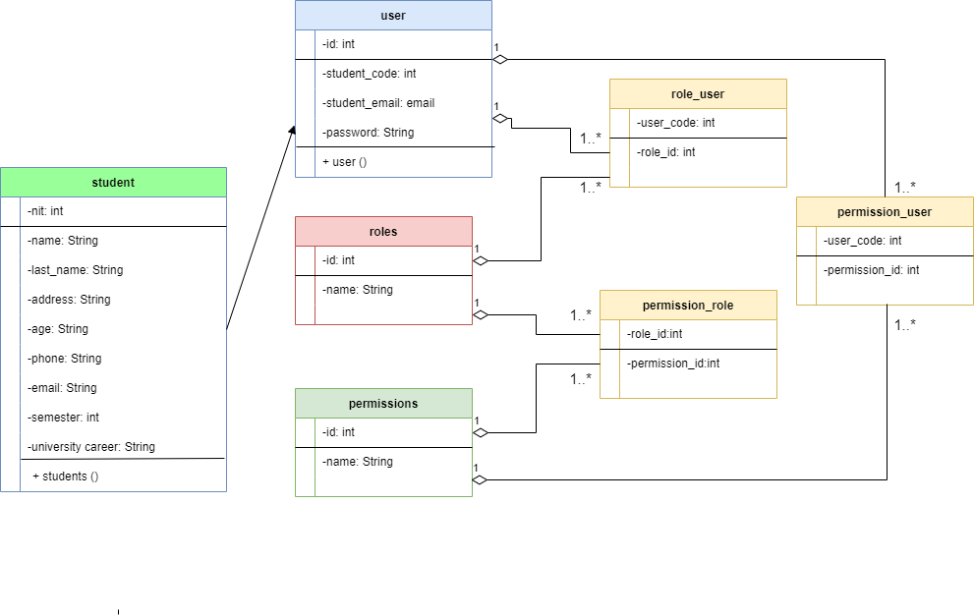
Diagrama de clases Account Service

Slide 13
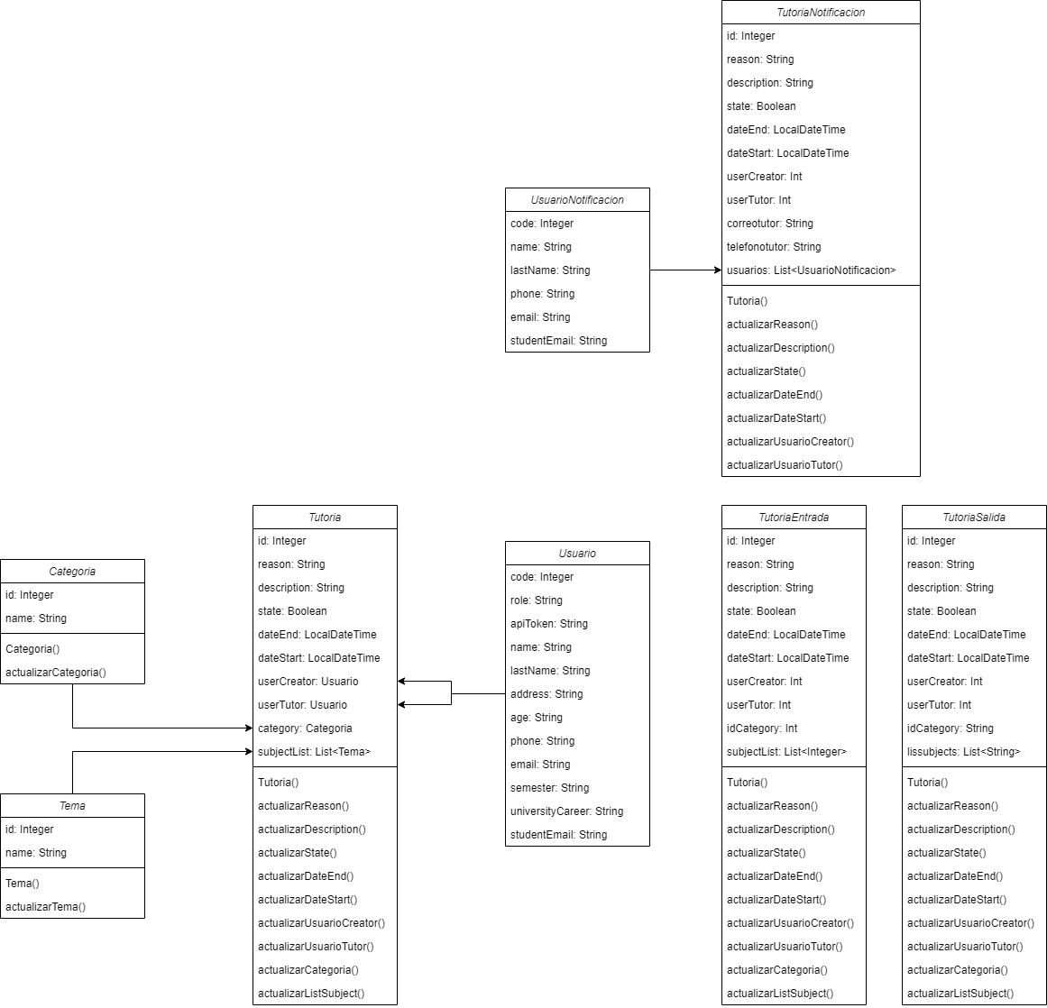
Diagrama de clases Tutoring Service

Slide 14
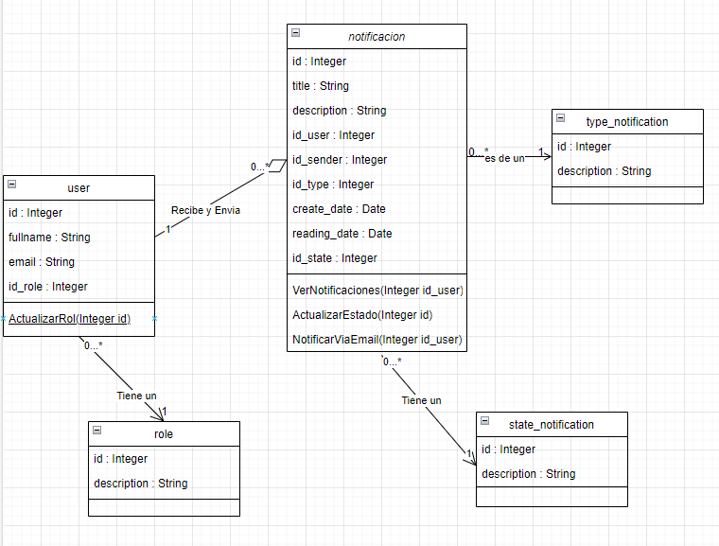
Diagrama de clases Notification service

Slide 15
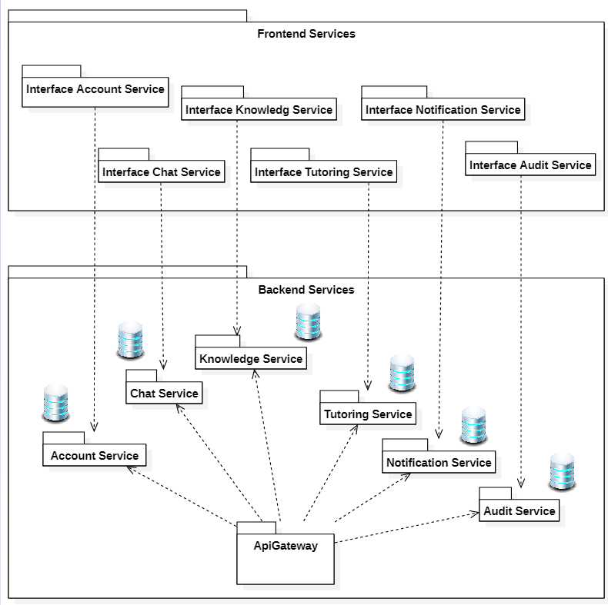
Diagrama de componentes

Slide 16
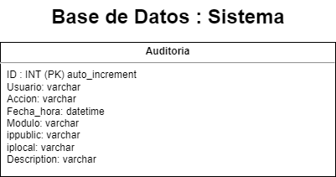
Modelo lógico de la base de datos Audit Service

Slide 17
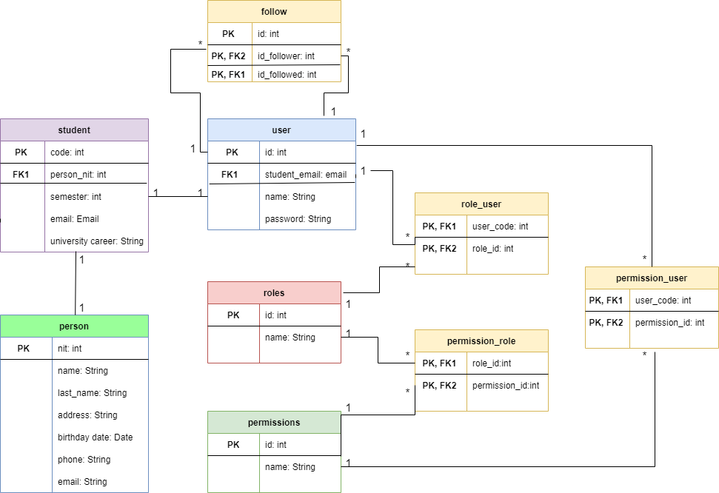
Modelo lógico de la base de datos Account Service

Slide 18
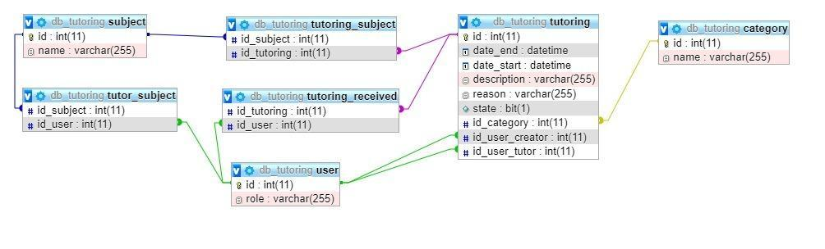
Modelo lógico de la base de datos Tutoring Service

Slide 19
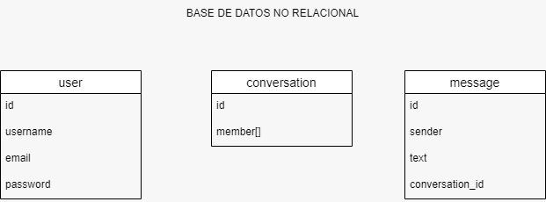
Modelo lógico de la base de datos Chat service

Slide 20
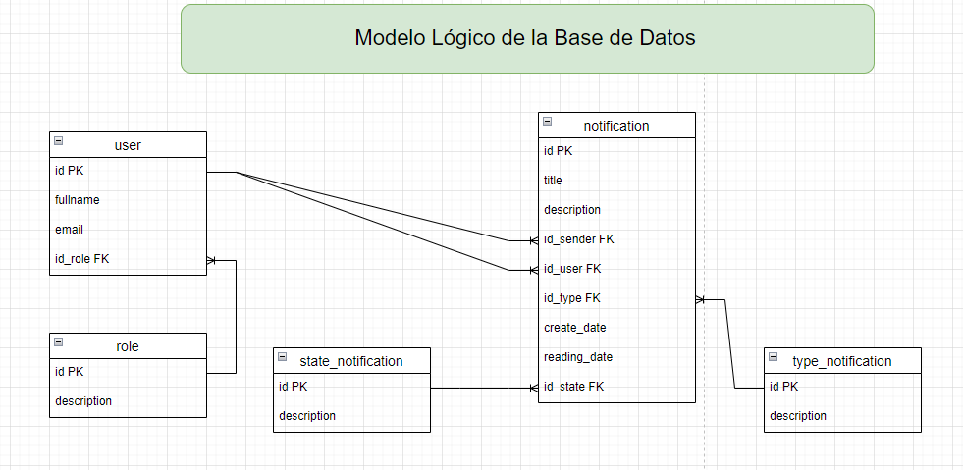
Modelo lógico de la base de datos Notification service

Slide 21
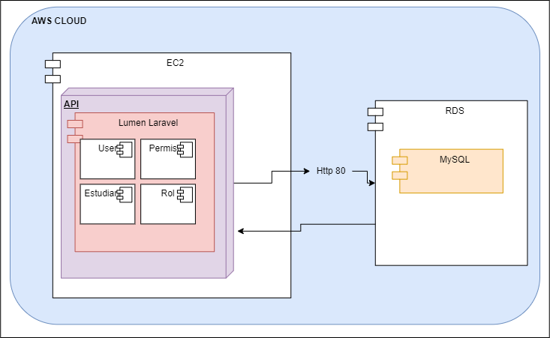
Diagrama de despliegue Account Service

Slide 22
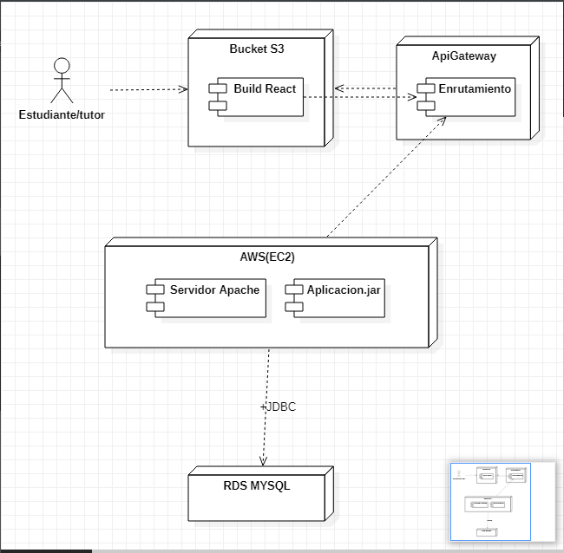
Diagrama de despliegue Tutoring Service

Slide 23
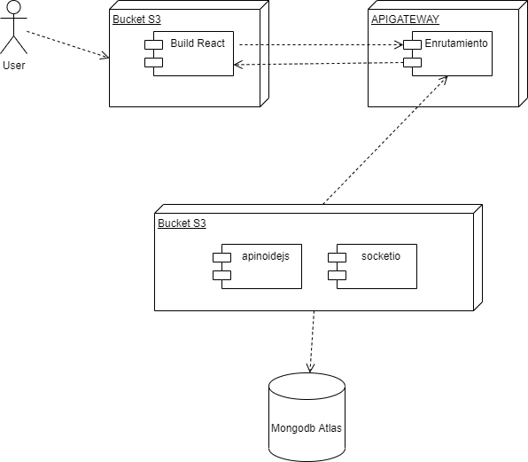
Diagrama de despliegue Chat service

Slide 24
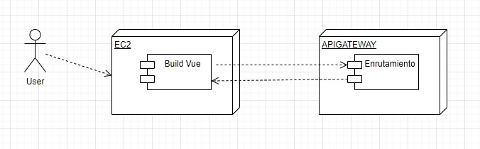
Diagrama de despliegue Reports Service

Slide 25
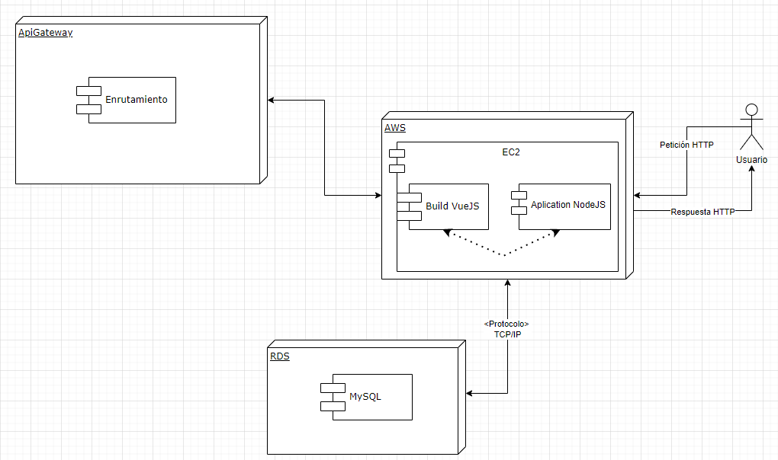
Diagrama de despliegue Notification service

Slide 26

MUCHAS GRACIAS…

